Slide 1

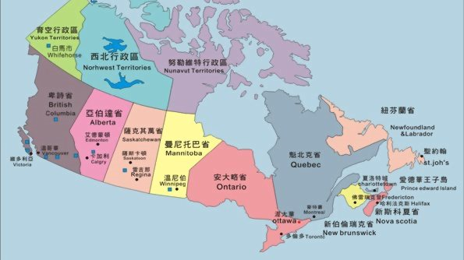

Slide 2
使命信徒
約翰福音 20:19-23

Slide 3
11 你們當信我，我在父裏面，父在我裏面；
即或不信，也當因我所做的事信我。
12 我實實在在地告訴你們，我所做的事，信我的人也要做，並且要做比這更大的事，因為我往父那裏去。
約翰福音十四章

Slide 4
19 那日（就是七日的第一日）晚上，門徒所在的地方，因怕猶太人，門都關了。耶穌來，站在當中，對他們說：願你們平安！
20 說了這話，就把手和肋旁指給他們看。門徒看見主，就喜樂了。
約翰福音二十章

Slide 5
.
一、 受苦的神能使我們終有平安

Slide 6
Edward Shillito 的詩：
帶著疤痕的耶穌

Slide 7
我們若未曾尋求祢，如今就尋求；
祢的眼眸徹夜閃耀光芒，有如我們僅有的星辰；
我們必然已經看見荊棘在祢額上刺出的傷痕，
我們必須擁有祢，哦！帶著疤痕的耶穌。

Slide 8
諸天令我們驁恐；它們太平靜了；
在全宇宙中我們無容身之處。
我們的傷痕傷害著我們；何處有慰藉的香膏？
主耶穌，藉著祢的疤痕，我們支取祢的恩典。

Slide 9
當門緊閉時，如果祢前來親近，
只求祢顯出雙手，和祢的肋旁；
我們今天得知何為傷痕，沒有恐懼，
向我們顯出祢的疤痕，我們知其深意。

Slide 10
其他神明都很強壯；祢卻是軟弱；
他們駕車前行，祢卻蹣跚走向寶座；
但是，面對我們的傷痕，只有神的傷痕能夠說話，
可卻沒有一個神明有傷痕，唯有祢！

Slide 11
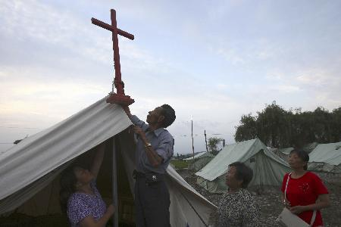

Slide 12
耶穌又對他們說：願你們平安！
父怎樣差遣了我，我也照樣差遣你們。
約翰福音 20:21

Slide 13
14:27 我留下平安給你們；我將我的平安賜給你們。我所賜的，不像世人所賜的。你們心裏不要憂愁，也不要膽怯。
16:33 我將這些事告訴你們，是要叫你們在我裏面有平安。在世上，你們有苦難；但你們可以放心，我已經勝了世界。
約翰福音

Slide 14
耶穌又對他們說：願你們平安！
父怎樣差遣了我，我也照樣差遣你們。
約翰福音 20:21

Slide 15
.
二、 復活的主差派我們去作見証

Slide 16
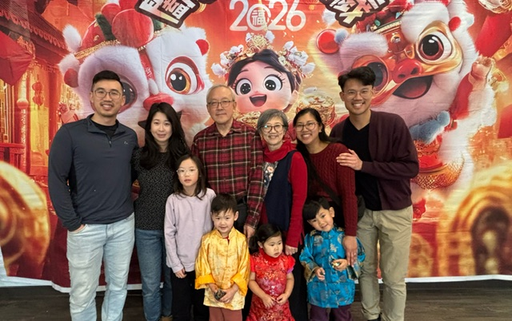

Slide 17
說了這話，就向他們吹一口氣，說：
你們受聖靈！
約翰福音 20:22

Slide 18
你們赦免誰的罪，誰的罪就赦免了；
你們留下誰的罪，誰的罪就留下了 。
約翰福音 20:23

Slide 19
16:19 我要把天國的鑰匙給你，凡你在地上所捆綁的，在天上也要捆綁；凡你在地上所釋放的，在天上也要釋放。
18:18 我實在告訴你們，凡你們在地上所捆綁的，在天上也要捆綁；凡你們在地上所釋放的，在天上也要釋放。
馬太福音

Slide 20
.
三、 聖靈更新充權我們履行使命

Slide 21
恩典
恩言
By Grace
By Word
恩賜
By Gifts
恩膏
By Anointing
恩果
By Fruit

Slide 22
一、 受苦的神能使我們終有平安
苦的現實：感性經歷
二、 復活的主差派我們去作見証
死的前途：理性解答
三、 聖靈更新充權我們履行使命
罪的捆鎖：靈性力量

Slide 23
使命信徒 → 使命教會
Missional Christians Missional Church

